Slide 1

SERIE DE LA TABLA DE MULTIPLICAR DEL 6
0, 6, 12, 18, 24, 30, 36, 42, 48, 54, 60

Slide 2

TABLA DE MULTIPLICAR DEL 6
6x0= 0
6x1= 6
6X2= 12
6x3= 18
6x4= 24
6X5= 30
6X6= 36
6X7= 42
6x8= 48
6x9= 54
6x10= 60

Slide 3

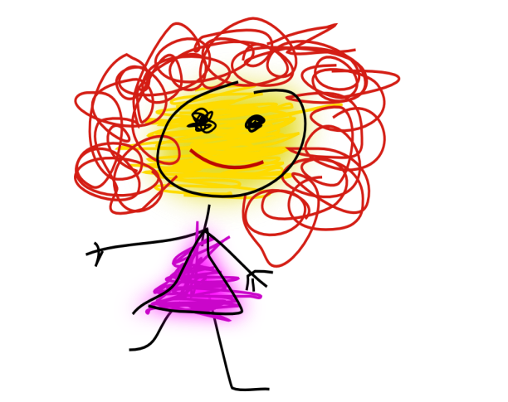
Tabla de Multiplicar del 6
0 pelotas
0 grupo
6 x 0 = 0

Slide 4

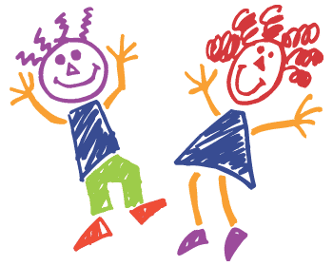
Tabla de Multiplicar del 6
6 corazones
1 grupo
6 x 1 = 6

Slide 5

Tabla de Multiplicar del 6
6 corazones
2 grupos
6 x 2 = 12

Slide 6
Tabla de Multiplicar del 6
6 corazones
3 grupos
6 x 3 = 18

Slide 7

Tabla de Multiplicar del 6
6 corazones
4 grupos
6 x 4 = 24

Slide 8

Tabla de Multiplicar del 6
6 corazones
5 grupos
6 x 5 = 30

Slide 9
Tabla de Multiplicar del 6
6 corazones
6 grupos
6 x 6 = 36

Slide 10

Tabla de Multiplicar del 6
6 corazones
7 grupos
6 x 7 = 42

Slide 11
Tabla de Multiplicar del 6
6 corazones
8 grupos
6 x 8 = 48

Slide 12
Tabla de Multiplicar del 6
6 corazones
9 grupos
6 x 9 = 54

Slide 13

Tabla de Multiplicar del 6
Tabla de Multiplicar del 6
6 corazones
10 grupos
6 x 10 = 60

Slide 14
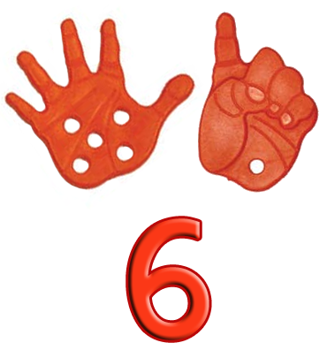



SERIE DE LA TABLA DEL 6
NUMEROS DEL
0 AL 10
0 1 2 3 4 5 6 7 8 9 10
SERIE
0
6
,12
18
24
30
36
42
48
54
60

Slide 15

X
=
0
=
6
1
2
3
4
5
=
6
6
=
6
6
6
=
6
6
6
6
=
6
6
6
6
6

Slide 16
X
=
6
6
6
6
6
6
6
=
6
6
6
6
6
6
6
7
=
6
6
6
6
6
6
6
6
8
=
6
6
6
6
6
6
6
6
6
9
=
10
6
6
6
6
6
6
6
6
6
6

Slide 17


Encuentra el número perdido
Tabla del 6
Sumar 6
0
12
24
36
42
54

Slide 18

6x0= 0
6x1= 6
6X2= 12
6x3= 18
6x4= 24
6X5= 30
6X6= 36
6X7= 42
6x8= 48
6x9= 54
6x10= 60
Tabla de Multiplicar del 6

Slide 19
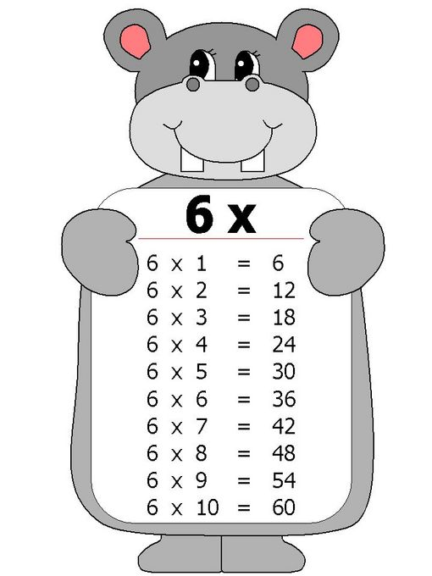
Ejercicio de la Tabla del 6
PARA CONTESTAR
6x10=
6x0=
6X6=
6x4=
6X5=
6X2=
6x8=
6x7=
6x9=
6X1=
6X3=

Slide 20
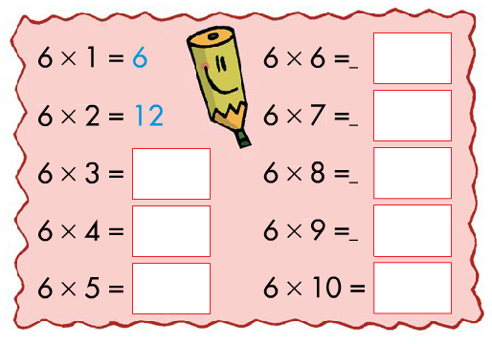
Ejercicio de Tabla de Multiplicar del 6

Slide 21

Ejercicio de la Tabla del 6
PARA CONTESTAR
6x10=
6x0=
6X6=
6x4=
6X5=
6X2=
6x8=
6x7=
6x9=
6X1=
6X3=

Slide 22

Ejercicio de la Tabla del 6
PARA CONTESTAR
6x__= 60
6x__= 0
6X__= 36
6x__= 24
6X__= 30
6X__= 12
6x__= 48
6x__= 42
6x__= 54
6X__= 6
6X__= 18

